Slide 1

粗トール油蒸留予熱工程の化学反応汚れの解析と
管側伝熱促進素子hiTRANによる汚れ抑制
a-PEC株式会社
代表 渡部 高司
文責 酒井 昭二
2018/2/6
Notes:
粗トール油は、木材チップの蒸解によってパルプを得た残渣油ですが、精留することによって数多くのファインケミカルの原料になることが知られています。しかし2重結合をもつこの植物油は重合し易く、精留前の予熱のための熱交換器の汚れの発生が大きく、２、３週間で分解洗浄することを余儀なくされており、2系統の交互運転となっています。ここではこの化学反応汚れを熱交換器の設計ソフトであるHTRIを用いて解析し、さらに管側伝熱促進素子“hiTRAN”による汚れ抑制効果について推論・提案をした結果を報告します。
The rough tall oil is the residue oil which got pulp by the digestion of wood chips, but it is known that it becomes the raw materials of much fine chemical by rectifying it. However, it is easy to polymerize this vegetable oil with double combination and the outbreak of the dirt of the heat exchanger for preheat before the rectification is big and is forced to wash the resolution in two or three weeks, and it is the alternation driving of 2 systems. I analyze this chemical reaction dirt using HTRI where the design of the heat exchanger is soft here and report the reasoning, the result that I suggested about a dirt suppressant effect by pipe side heat transfer enhancement element "hiTRAN" more.

Slide 2
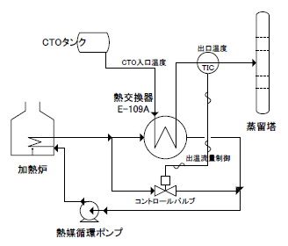
１） 粗トール油蒸留予熱工程の化学反応汚れ
プロセスと制御
管側（Tube)
CTO 7.0 ton/hr
出口温度：目標220℃
入口温度：実績152℃
胴側（Shell）
熱媒油HTO 流量制御
（5.0～8.5ton/hr）
入口温度： 311℃
出口温度： 成り行き
Notes:
パルプの蒸解残渣である粗トール油は分留されて、いろんな用途に使用されます。プロセスは原料CTOは熱交換器で、300℃以上の熱媒体オイルを用いて、215℃まで加熱されて蒸留塔に導入されます。出口温度の制御は、シェル側の流量を増減することで実施します。

Slide 3
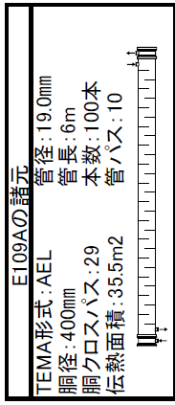
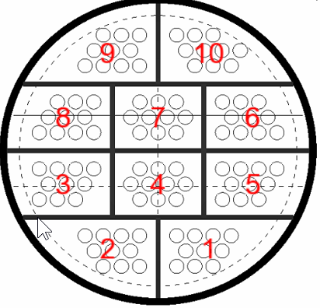
熱交換器の仕様
汚れ係数
設計条件： m2･hr･℃/Kcal
胴側熱媒オイル： 0.000205
管側租トール油： 0.0023
メンテナンス
１）ケミカル洗浄（薬液循環）
２）スチーム洗浄（開放）
３）高圧ジェット水洗浄
Notes:
この熱交換器は、胴内径400ｍｍ。管長6メートル、管側パスが、10バスで、設計段階の粗トール油側の汚れ係数は、胴側の熱媒オイルの10倍と、大きくとられています。しかし実運転では2週間ごとに洗浄・組立のメンテナンスが発生し、並列２基の、交互運転を余儀なくされています。

Slide 4
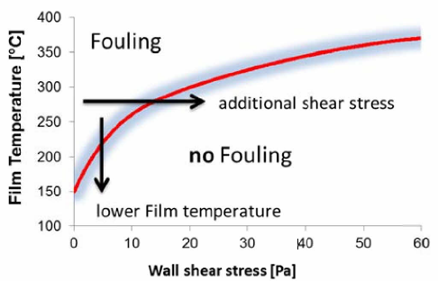
汚れのEbert＆Pannchalモデル
閾値モデル
汚れ速度＝発生速度 ー 剥離速度
化学反応
アレニウスの式
壁面すり応力
流速
原油予熱工程の汚れ低減研究
http://www.heatexchanger-fouling.com/index.htm
Engineering Conferences International (ECI)
Heat Exchanger Fouling and Cleaning
Notes:
原油予熱工程の汚れ低減は、重要な問題であり、古くから研究されています。その中で、エバートアンドパンチャルモデルが、化学反応汚れの基本です。CalGavin社もhiTRANの、原油予熱工程の汚れ低減効果について、2013年にレポートしています。hiTRANは低ずり応力の、層流領域で、壁面すり応力を大きくし、さらにその伝熱促進によって、壁面境膜温度を低下できるため、汚れの無い領域に移動できるとしています。

Slide 5
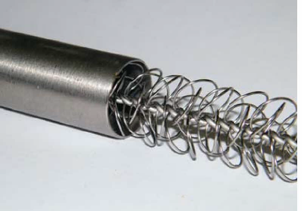
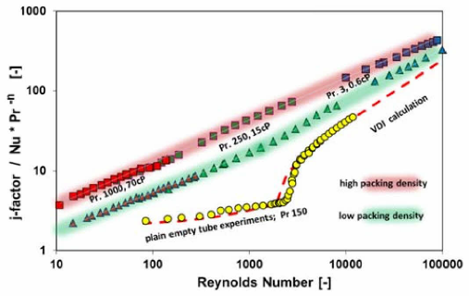
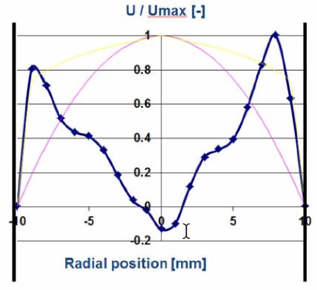
hiTRANの伝熱性能とずり応力
hiTRAN形状
管断面の速度分布
レーザー・ドップラー法
伝熱性能とRe数
Notes:
hiTRANを挿入した層流の、管、断面内をレーザードップラー法によって実測したものが乗せられています。hiTRAN.SPソフトはHTRIに無償でアドオンすることが出来ます。そして管側境膜係数と圧損データプログラムから、hiTRAN部品番号と、圧損を含めた、性能計算が出来ます。

Slide 6
運転実績のHTRI解析（流量）
Notes:
メンテナンス終了後の運転開始から、次の洗浄までの、17日間の運転データをHTRIに入力し、汚れ係数がプラスマイナス1％になるような管側汚れ係数を入力して、HTRIのアウトプットを得ました。
粗トール油の流量は実測値であり、熱媒油の流量はHTRIで計算させた値を用いました。汚れの少ない運転初期は、粗トール油の流量の方か大きいが、5日目以降は汚れが進むため、熱媒油の流量が大きくなっていることが判ります。

Slide 7
運転実績のHTRI解析（ho、hi、U）
Notes:
この図は境膜伝熱係数および総括伝熱係数の推移を示したものです。胴側の熱媒油は流量が上がるにしたがって、少し大きくなっており、管側の粗トール油も、流量変動に伴って変化しています。U値は初日の192から17日目には81にまで低下し、運転切り替えとなっています。

Slide 8
運転実績のHTRI解析（汚れ係数）
汚れ係数 設計値0.0023
Notes:
管側汚れ係数の経時変化をみると、汚れの経時変化がより明らかになります。設計時の汚れ係数には、8日目に到達していることが明らかです。そして汚れの生成速度は、初期から中期、後期となるに従い、勾配が少し小さくなっているように思えます。これはすり応力により、汚れの一部がはがれるのかもしれません。汚れ速度の1次近似式は、図中のとおりですが、実質はこれより大きいと思われます。先のU値に比べ、このように汚れ係数を計算することによって、汚れの速度がより鮮明に表せます。

Slide 9
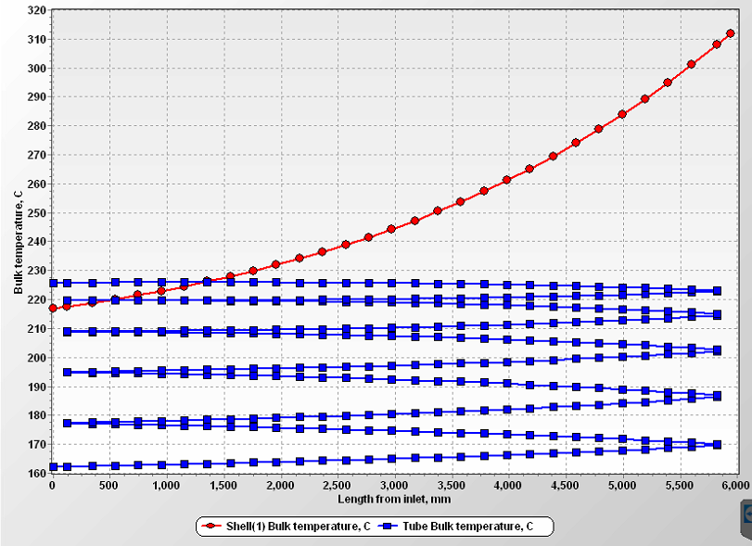
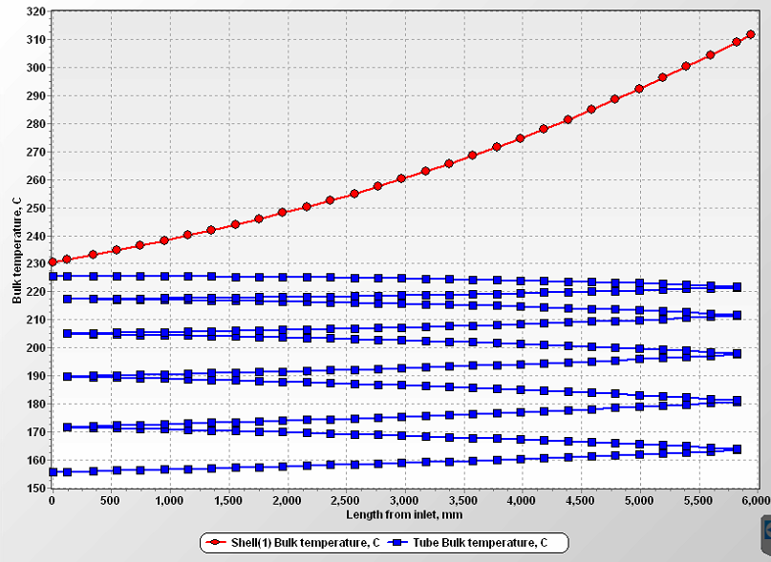
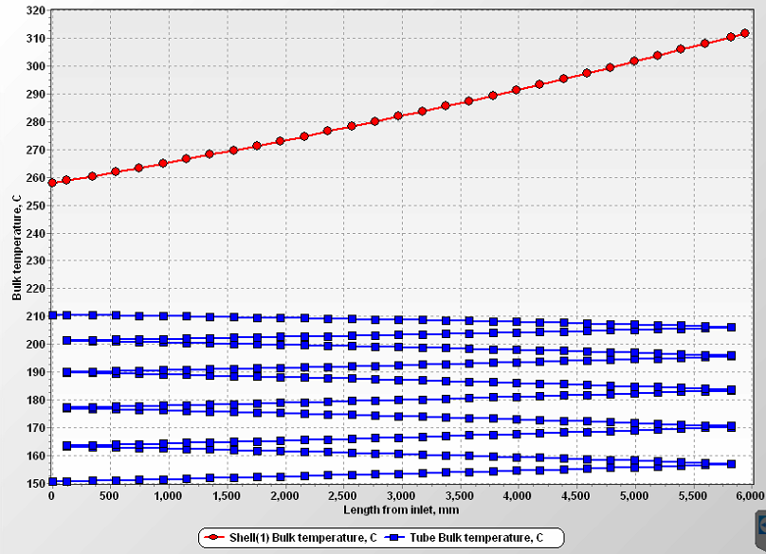
汚れ係数と温度クロス
↓温度クロス226℃
↙管内温度226℃
↙管内温度211℃
運転：初日
汚れ係数：0.00060
U値：193 kcal/m2・hr・C
Duty：0.3197 MMkcal/h
運転：3日目
汚れ係数：0.00215
U値：141 kcal/m2・hr・C
Duty：0.3309 MMkcal/h
運転：17日目（停止）
汚れ係数：0.00635
U値：81 kcal/m2・hr・C
Duty：0.3309 MMkcal/h
Notes:
この図はHTRIによる管内の粗トール油と胴側の熱媒油の温度を表したものですが、汚れの少ない運転初期は同と管の温度クロスが起こっていることが判ります。この温度クロスは3日目には解消し、停止前には温度差はあっても、汚れによって、目標温度には達しなくなることが、わかります。

Slide 10
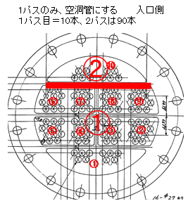
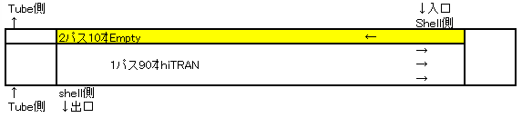
hiTRANによる汚れ速度の低下（提案）
非対称2パス管バンドルの構造とメリット
１）既設の配管改造が不要、熱交頭部のパスレーンの改造
２）最高密度のhiTRANを1stパスに使用し、圧損を低下
３）得られた設計余裕分を胴側（熱媒体油）に温度低下に
または最低密度hiTRAN
最高密度hiTRAN
特開2017-120149
Notes:
hiTRANの特徴は、層流領域で大きな伝熱促進効果を持つことですが、同時に、圧力損失が大きくなる欠点を持っています。この、10パスの、熱交換器の場合、そのままhiTRANを挿入すると大きな圧力損失を生じます。この欠点を解決するアイデアが、非対称、2パスバンドルです。本数の多い1パス目に最高密度のhiTRANを、２パス目はEmptyまたは最低密度のhiTRANを挿入します。この改造は、既設配管はそのままに、パスレーンの仕切りを撤去することで容易に達成できます。

Slide 11
非対称2パス管バンドルの圧力損失とDuty
10パスEmpty
Notes:
1パス目が９0本、2パス目を10本に改造した場合の、圧力損失を比較したのが、左側の図です。Empty、10パスの場合は、10パスを2ndパスとして表現しています。非対称、2パスバンドルにすることにより、圧力損失の問題を解決します。すなわち、最高密度のhiTRANを両法のパスに入れると、２パス目の圧力損失は極端に大きくなりますが、２パス目のみをEmpty、あるいは最低密度のhiTRANを挿入することで、Empty１０パス以下の圧力損失とすることが出来ます。
右の図は伝熱量 DutyのバランスとhiTRANの伝熱促進効果を表したもので、最低密度の場合、マイナス9％ですが、最高密度のhiTRANではプラス9％のOverDesignを示しています。このことはこの改造によって、熱媒温度を低下出来ることを意味しています。

Slide 12
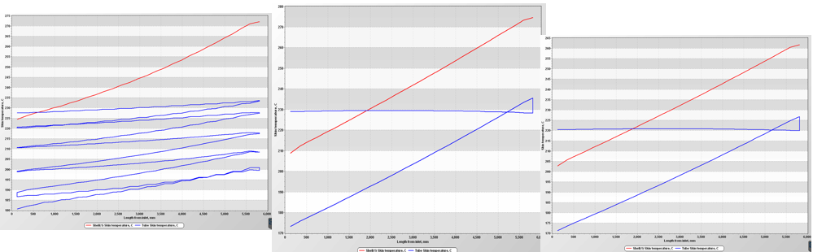
管側境膜温度の変化
アレニウスの式から―10℃で速度は半分
17日稼働→→ →→ →→ →→1か月以上
管側境膜温度 233℃→
管側境膜温度 232℃→
管側境膜温度 225℃→
hiTRAN
非対称2パス
胴側 312℃
hiTRAN
非対称2パス
胴側 295℃
Empty10パス
胴側 312℃
Notes:
化学反応汚れの測度は、壁面境膜温度の関数であることはよく知られています。胴側の熱媒体温度を下げることも汚れの発生速度を抑制する大きな効果が期待されます。この温度プロフィールを見るかぎり、2パス目が最高の壁面温度となるため、低密度のhiTRANを挿入し、ずり応力を上げることで、汚れの堆積を防ぐ効果が期待できそうです。
以上、原油の汚れとは別の、典型的な化学反応汚れの解析結果と、hiTRANによる低減方法を提案しましたが、現在のところ現場への採用は決まっておりません。熱媒油の温度低下は、この熱交換器の他に8か所への熱媒利用があるためで、プラント全体の熱バランスを検討する必要があり、今後の検討課題です。

Slide 13
高温の境膜温度暴露面積比
10パスバンドル
汚れ:0.0026
非対称2パスバンドル
胴側温度低下
管側境膜温度 233℃→
230℃↗
管側境膜温度 232℃→
230℃↗
管側境膜温度 225℃→
境膜温度
入口200℃→
hiTRAN
非対称2パス
胴側 312℃
hiTRAN
非対称2パス
胴側 295℃
境膜温度
入口180℃→
Empty10パス
胴側 312℃
管の以下に示す温度以上に晒される管の全長さを全長さで除して、暴露面積を求める。
＊非対称2パスバンドルの方が10パスより、晒される面積比が小さい。
温度以上の管長 | 10パスバンドル（600m=6×10本×10P) |  |  |  | 非対称2パスバンドル（90/10）hiTRAN
 | パス | パス長さ | 全管長さ | 面積% | 本数 | 1パス目 | 1+2パス | 面積%
200℃以上 | 6 | 360 | 470 | 78% | 90/10 | 297 | 357 | 60%
210℃以上 | 5 | 300 | 344 | 57% | 90/10 | 207 | 267 | 45%
220℃以上 | 3 | 180 | 230 | 38% | 90/10 | 135 | 195 | 33%
Notes:
高温の境膜温度に晒される暴露時間も化学反応汚れの生成速度に大きく影響します。この図は胴と管の境膜温度を管長さ方向にHTRIから出力したもので、10パスバンドルはプラント実績で、汚れ係数が0.0026と計算されたものです。非対称2パスバンドルは同じ汚れ係数を用いてhiTRANを挿入した場合の計算結果です。右端の図のように、胴側温度を下げれば、当然管側境膜温度は低下します。しかし10パスと、非対称2パスをよく見ると、200℃以上の境膜温度をもつ本数、すなわち伝熱面積は異なっていることが判ります。下表は、各温度以上に晒される面積比を、図から計算したものです。非対称2パスバンドルは、高温にさらされる面積比を小さくする効果を持っています。胴側温度を下げることは管側最高温度を下げるには有効ですが、非対称2バンドルの方が、高温にさらされる面積が小さいことは、汚れ抑制につながると期待されます。

Slide 14
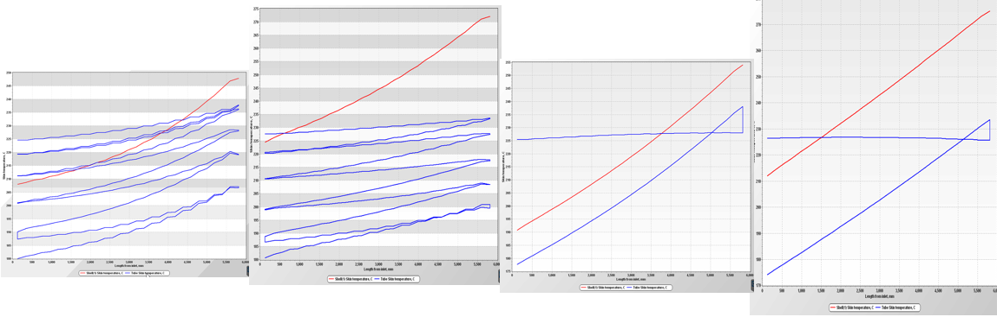
壁面温度の温度クロスと汚れのレベル
クロス長とは：胴側（赤線）の温度が管側（青線）の温度より低い温度クロス状態となっている管長さ
（％）は：全管長600（6×100）mに対する割合で、伝熱に逆効果となっている伝熱面積割合
10パスバンドル
運転開始日U=193
汚れ0.0006
クロス長：162m（27%）
10パスバンドル
運転5日目U=134
汚れ0.0026
クロス長：6m(1%）
非対称2パスhiTRAN
運転開始日U=171
汚れ0.0006
クロス長：38m(6%)
非対称2パスhiTRAN
運転5日目U=127
汚れ0.0026
クロス長：15m(3%)
270℃
250℃
230℃
210℃
190℃
170℃
＊汚れの少ない場合には温度クロス伝面は２７％大きいが、非対称2パスhiTRANでは６％と少なくなる。
＊汚れが大きくなると、管と胴の温度差は大きくなる。
Notes:
洗浄が完了し、運転開始すると、初めは温度クロスを生じていることを先に示しましたが、管と胴の壁面温度をHTRIから出力して、同じ温度軸で整理したのがこの図になります。クロス長を、伝熱の方向が逆に働いている管長さと定義し、胴の温度より左側にある管長を積算したクロス長と全長600メートルで割り算した％が赤字で記入されています。洗浄後のU値の大きいときほど、温度クロス長が大きく、伝熱面積の27%が逆効果となって居ることが判ります。非対称2パスの場合は、本数の少ない2パス目のみのクロス長になりますので、小さくて済むことになります。管側のパス数を多くして設計された熱交換器の場合、汚れの少ない運転初期の温度クロスを避けることは非常に難しくなります。hiTRANの管内伝熱促進効果を用いた非対称2パスバンドルは、この問題解決に非常に有効です。

Slide 15
現状10パスと非対称2パスhiTRANの性能比較
Notes:
この表は洗浄後の運転開始の日と、運転5日目のデータからHTRI出力した結果で、管側の汚れ係数は、それぞれ0.0006と0.0026です。高密度hiTRANを非対称2パスで挿入することにより、22.5%と7.3%の設計余裕、OverDesignが得られることを示しています。hiTRANの管側伝熱係数hiは、ほぼ同等であり、U値は10パスの方が大きいが、OverDesignは非対称2パスの方が大きくなっています。これは10パスバンドルでは温度クロスが起こっているためと判断されます。
胴側のRe数は遷移領域で、熱媒流量に応じて外側境膜係数hoが変化しています。10パスの管側は完全な乱流領域ですが、非対称2パスの場合は層流となり、高密度hiTRANの挿入は管側のhiを10パスのそれと同等にまで、大きくしています。これがhiTRANの伝熱促進効果であり、hiTRAN挿入時のすり応力は、計算できませんが、先のレーザードップラー法による流速測定結果のように、壁面ずり応力は10パスに相当しているものと思われます。

Slide 16
現状解析とhiTRAN効果のまとめ
HTRIを用いて、運転データから汚れ係数を精度よく決定できた。
汚れの少ない運転初期には、温度クロスを生じていた。
この汚れを抑制するためには
hiTRANを挿入するためには、非対称2パス（90/10）バンドルとすることが、管側圧力損失を同等とするために必須であると確認された。
胴側温度低下が有効であるが、他の熱源としても利用しているので、困難である。
非対称2パスhiTRANは10パスに比べて、温度クロスの起こらないこと、高温の境膜に晒される面積が小さいことが、HTRIの内部データ解析によって明らかとなった。
非対称2パスhiTRANとすることによって、OverDesignは22%向上すると予想され、胴側の温度を低下できる可能性を示した。
以上の結果を踏まえ、“非対称2パスhiTRAN“採用により、汚れの発生速度も低下できると予想され、現状運転期間を少なくとも２～３倍以上になることが期待できる。
Notes:
熱交換器の設計ソフトHTRIを用いて、現実運転の汚れ係数を精度よく決定しすることが出来、汚れ状況が把握できると同時に、運転初期では温度クロスを生じていることが判りました。
管側伝熱促進素子、hiTRANを挿入し、かつ非対称2パスに改造することにより、運転初期で伝熱性能が、OverDesignで2２%向上すると計算されました。さらにこの改造によって、温度クロスと、高温の壁面温度に晒される、管壁面積が少なくなることが確認され、次の洗浄までの運転期間が数倍に延長できることが期待されます。

Slide 17
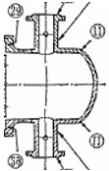

ご提案
# 本資料を化学反応汚れの解析、hiTRANによるソリューション事例として、雑誌発表し、同形の問題を抱える企業へのPR資料としたい。
＊ HTO予熱熱交換器での実機テスト
1)テスト用熱交換器頭部（非対称２パス用ヘッド）の試作
2)テストhiTRAN（高密度90本、低密度10本)供給
3)テストのための工事・人件費
＊ 熱媒加熱系全体の熱バランス再検討
この予熱器の汚れを抑制するには熱媒温度を低下するのが最も効果的である。
その他の熱交換器の性能をhiTRANで上げ、全体としての効率を上げ、かつ胴側熱媒油温度を下げるフィージビリティ・スタディの実施
2パス
仕切板
1パス
Notes:
１つ目は、原油予熱工程に代表される反応汚れと同じと思われるこの熱交換器の解析とhiTRANによる抑制方法の事例として、雑誌「化学装置」の連載として発表したいが、可能であれば御社名を入れて、無理であれば、不都合があるかをこの資料でチェックして頂きたくお願いします。
2つ目は、さらに御社工場の、熱媒による加熱システム全体のhiTRANによる性能向上の可能性について、本手法を用いて解析し、最適化アイディアを検討・提案したいと思っています。
３つ目は、本熱交換器の実機によるテスト運転の実施提案です。非対称2パスのヘッドを製造すれば、容易に復元が可能で、テストの結果が良好であればそのまま継続が可能です。テスト用hiTRANは5500英国ポンドですが、ご相談したいと思います。
以上この提案について検討をお願いします。

